Slide 1
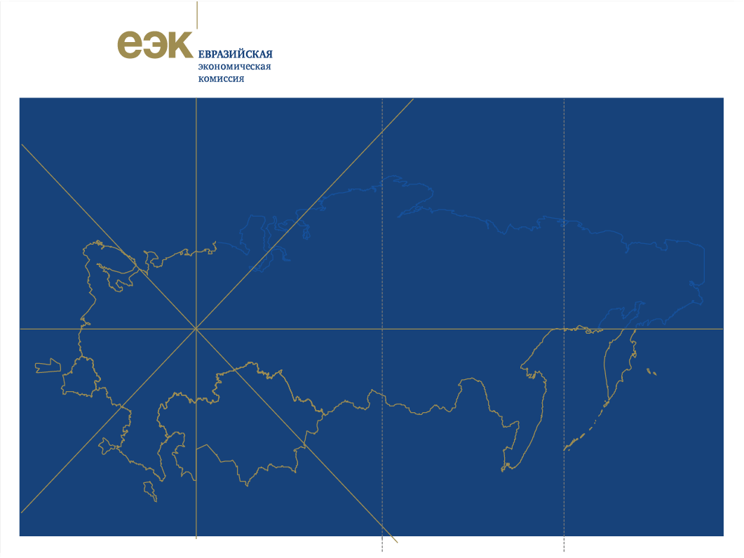

Стратегические
направления развития евразийской экономической интеграции до 2025 года
Член Коллегии (Министр)
по интеграции и макроэкономике
С.Ю. Глазьев
г. Москва, 2020

Slide 2


СТРАТЕГИЧЕСКИЕ НАПРАВЛЕНИЯ
развития евразийской экономической интеграции до 2025 года
11 направлений развития евразийской экономической интеграции
Полное устранение барьеров и максимальное сокращение изъятий и ограничений для свободного передвижения товаров, услуг, капитала и рабочей силы на внутреннем рынке ЕАЭС
Повышение эффективности функционирования рынков товаров
Совершенствование таможенного регулирования в рамках ЕАЭС
Обеспечение гарантий качества, безопасности обращаемых товаров и надлежащей защиты прав потребителей
Формирование цифрового пространства ЕАЭС, цифровых инфраструктур и экосистем
Выработка гибких механизмов целевого содействия экономическому развитию
Выстраивание эффективной системы управления и финансирования совместных кооперационных проектов, создание и развитие высокопроизводительных, в том числе экспортоориентированных секторов экономики
Объединение усилий для стимулирования проведения совместных научно-исследовательских работ
Обеспечение максимально действенной институциональной системы ЕАЭС, гарантирующей выполнение принятых договоренностей
Расширение экономического сотрудничества в области образования, здравоохранения, туризма и спорта
Формирование ЕАЭС как одного из наиболее значимых центров развития современного мира
330 мер и механизмов

Slide 3

СТРАТЕГИЧЕСКИЕ НАПРАВЛЕНИЯ
развития евразийской экономической интеграции до 2025 года
Повышение инвестиционной активности и модернизация экономик государств-членов на основе нового технологического уклада
Совершенствование системы технического регулирования и применения СФС-мер в ЕАЭС
Задачи
Стратегических направлений
Повышение уровня локализации производства и импортозамещения
Повышение энергосбережения и энергоэффективности, разрешение существующих экологических проблем и устойчивого развития
Формирование сбалансированного аграрного рынка
Последовательное и поэтапное формирование единого транспортного пространства
Расширение Союза и интенсификация экономического сотрудничества с зарубежными странами и международными организациями

Slide 4





СТРАТЕГИЧЕСКИЕ НАПРАВЛЕНИЯ
развития евразийской экономической интеграции до 2025 года
Завершение формирования общего рынка товаров, услуг, капитала и рабочей силы
Полное устранение барьеров и максимальное сокращение изъятий и ограничений для свободного передвижения товаров, услуг, капитала и рабочей силы на внутреннем рынке Союза
Развитие общего платежного пространства в соответствии с Концепцией формирования общего финансового рынка Союза, а также разработка предложений по расширению использования национальных валют
Выработка комплекса мер по полноценной цифровизации государственных закупок в государствах-членах ЕАЭС
Дальнейшая либерализация рынка услуг – дополнение перечня секторов (подсекторов) услуг, по которым формирование ЕРУ осуществляется в соответствии с планами либерализации
Проработка вопроса создания Евразийской электронной биржи труда и создание унифицированной системы поиска «Работа без границ»

Slide 5


СТРАТЕГИЧЕСКИЕ НАПРАВЛЕНИЯ
развития евразийской экономической интеграции до 2025 года
Повышение эффективности регулирования
общего рынка ЕАЭС
Устранение изъятий из единого таможенного тарифа
Завершение формирования энергетических рынков
Формирование биржевого рынка товаров
Обеспечение защиты конкуренции и антимонопольного регулирования на трансграничных рынках

Slide 6
СТРАТЕГИЧЕСКИЕ НАПРАВЛЕНИЯ
развития евразийской экономической интеграции до 2025 года
Обеспечение гарантий
качества и безопасности товаров
Создание эффективного механизма защиты общего рынка Союза от небезопасной продукции
Обеспечение системного развития стандартизации и метрологии
Создание Евразийской системы качества обращаемой на общем рынке продукции
Переход на электронные формы разрешительных документов в сфере оценки соответствия
Принятие механизма обеспечения единообразного подхода к толкованию и применению технических регламентов Союза
Принятие Концепции дальнейшего развития общих рынков лекарственных средств и медицинских изделий Союза

Slide 7
СТРАТЕГИЧЕСКИЕ НАПРАВЛЕНИЯ
развития евразийской экономической интеграции до 2025 года
Формирование цифрового пространства Союза, цифровых инфраструктур и экосистем
Обеспечение прослеживаемости товаров, ввозимых на таможенную территорию Союза и перемещаемых между государствами-членами
Разработка единого цифрового каталога товаров Союза на основе интеграции национальных каталогов государств-членов
Развитие трансграничного пространства доверия, информационного взаимодействия и электронного документооборота
Создание кросс-отраслевых цифровых экосистем в рамках цифровой трансформации в Союзе (в частности, в сфере промышленной кооперации, транспорта и логистики, трудоустройства и занятости и др.)
Выработка общих подходов по созданию благоприятных условий для развития электронной торговли в Союзе

Slide 8
СТРАТЕГИЧЕСКИЕ НАПРАВЛЕНИЯ
развития евразийской экономической интеграции до 2025 года
Выработка гибких механизмов
целевого содействия экономическому развитию
Определение принципов и критериев поддержки
развития экономик государств-членов
Формирование системы стратегического планирования
Разработка общих принципов и подходов
обеспечения продовольственной безопасности
Определение перечня приоритетных
интеграционных инфраструктурных проектов
Разработка и реализация совместных целевых
проектов и проектов по импортозамещению

Slide 9
СТРАТЕГИЧЕСКИЕ НАПРАВЛЕНИЯ
развития евразийской экономической интеграции до 2025 года
Выстраивание эффективной системы
управления и финансирования совместных кооперационных проектов
Использование потенциала международных финансовых институтов
развития, а также финансовых центров государств-членов в целях стимулирования инвестиционной активности и привлечения финансирования на реализацию инвестиционных проектов
Создание механизмов стимулирования промышленной кооперации и содействия повышению экспорта продукции производителей
Разработка механизма кредитования кооперации совместного производства
Разработка предложений по стимулированию производств, создающих региональные производственно-технологические цепочки добавленной стоимости для развития кооперационных связей между предприятиями государств-членов

Slide 10
СТРАТЕГИЧЕСКИЕ НАПРАВЛЕНИЯ
развития евразийской экономической интеграции до 2025 года
Формирование научно-технологической политики и приоритетных направлений НТП
Реализация совместных целевых программ и высокотехнологичных проектов
Взаимное информирование о планах в области фундаментальных и прикладных научных исследований
Проведение совместных исследований в сфере научно-технологического и инновационного развития
государств-членов
Определение критериев организации совместных исследований и инновационных проектов, в сферах, представляющих взаимный интерес
Мониторинг технологических разработок инновационных компаний и внедрение современных методов технологического прогнозирования
Формирование национальных баз данных информации по науке и технологиямза

